Slide 1

David Encina Martínez - AWS2

Slide 2
TuForo.Net?
De donde nace la idea? A qué se debe?

Slide 3





LO MÁS VISITADO EN ESPAÑA
Nº2
Nº4
Nº8
Nº38
Nº46

Slide 4

LA IDEA PRINCIPAL ES ...
… la comunicación

Slide 5

Adentrémonos en las entrañas
Desarrollo

Slide 6


ENTORNO
S.O. de desarrollo
Ubuntu 18.04
S.O. de servidor
CentOS 7

Slide 7

SERVIDOR
Framework de Servidor
Laravel 5.8

Slide 8

BASE DE DATOS
SGBD
MySQL Server 5.7.26

Slide 9


CLIENTE
Librería
Jquery 3.3.1
Librería
MomentJs 2.24.0

Slide 10
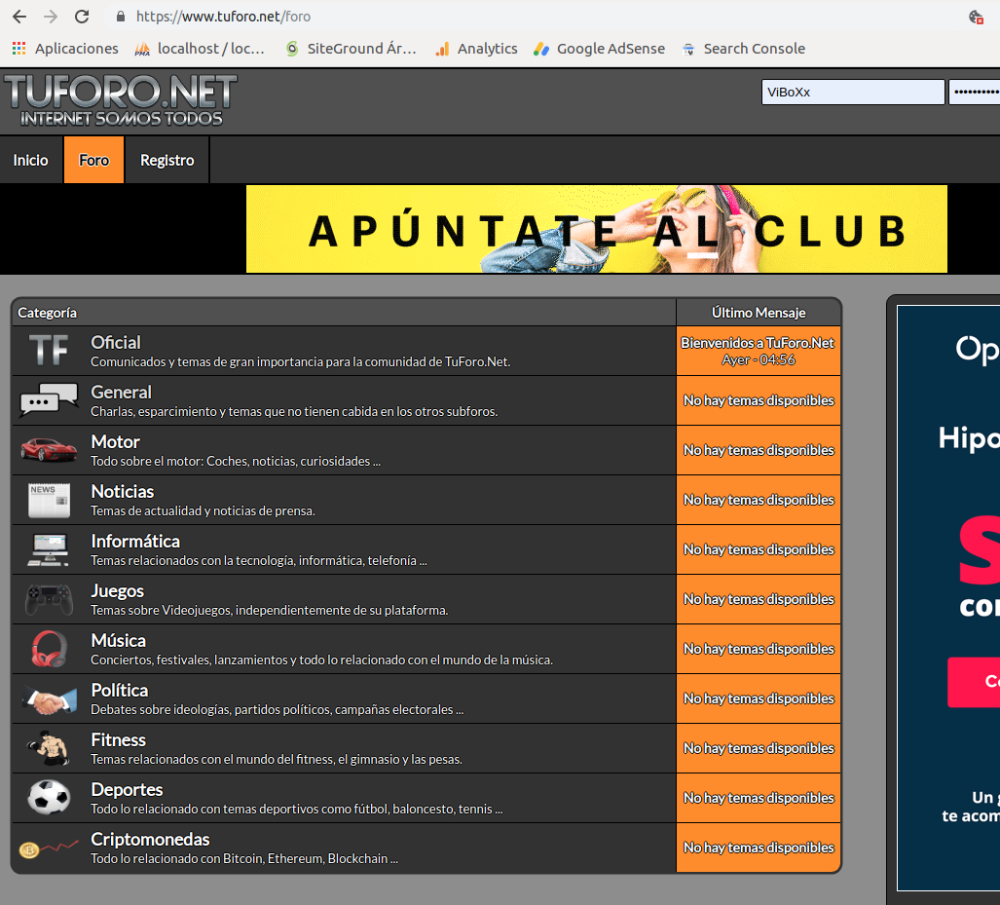

DIAGRAMA DE FUNCIONAMIENTO
Solicitud GET
Ruta
Petición de ruta
Ruta llama al controlador
Controlador
Llamada a la vista
Solicitud a BBDD
Recuperación
de datos
Vista crea la estructura en el navegador
Vista
Modelo

Slide 11
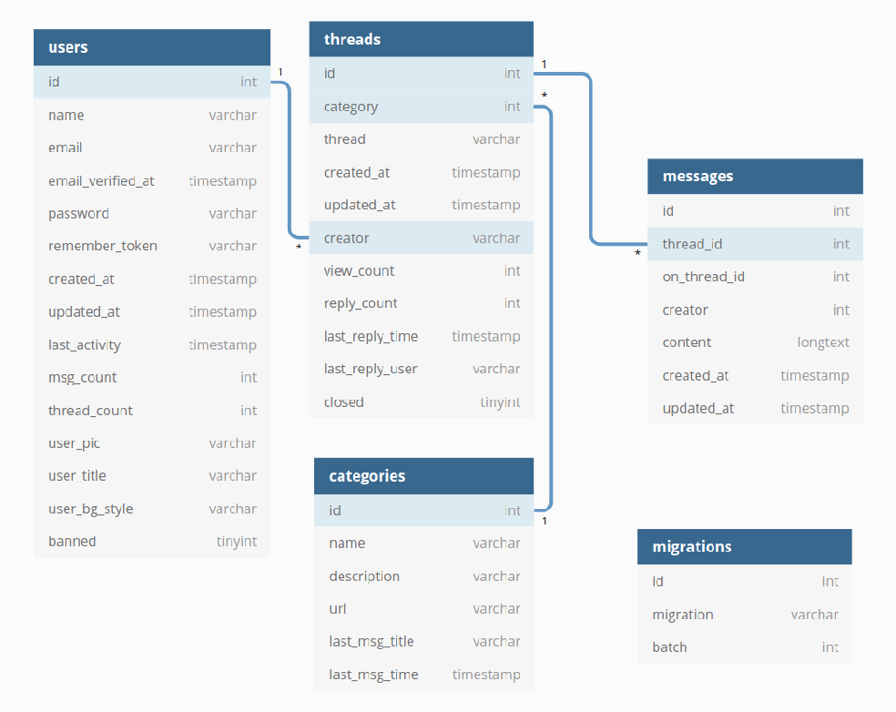
DIAGRAMA DE LA BASE DE DATOS

Slide 12
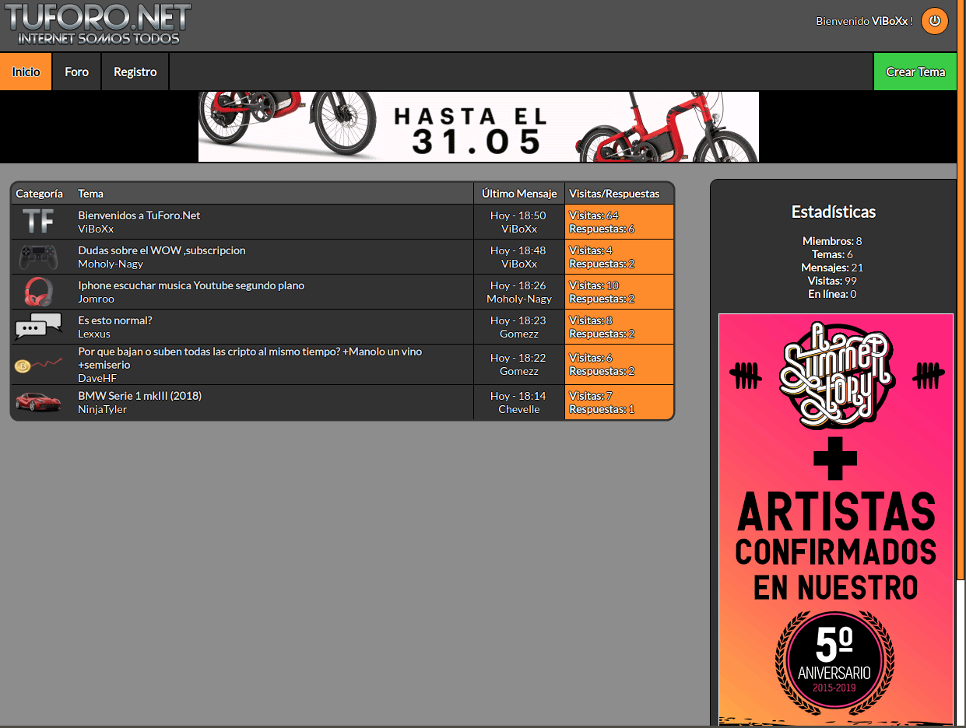
LA WEB: PÁGINA PRINCIPAL
Página Principal
Panel de navegación
Últimos temas
Estadísticas del foro

Slide 13
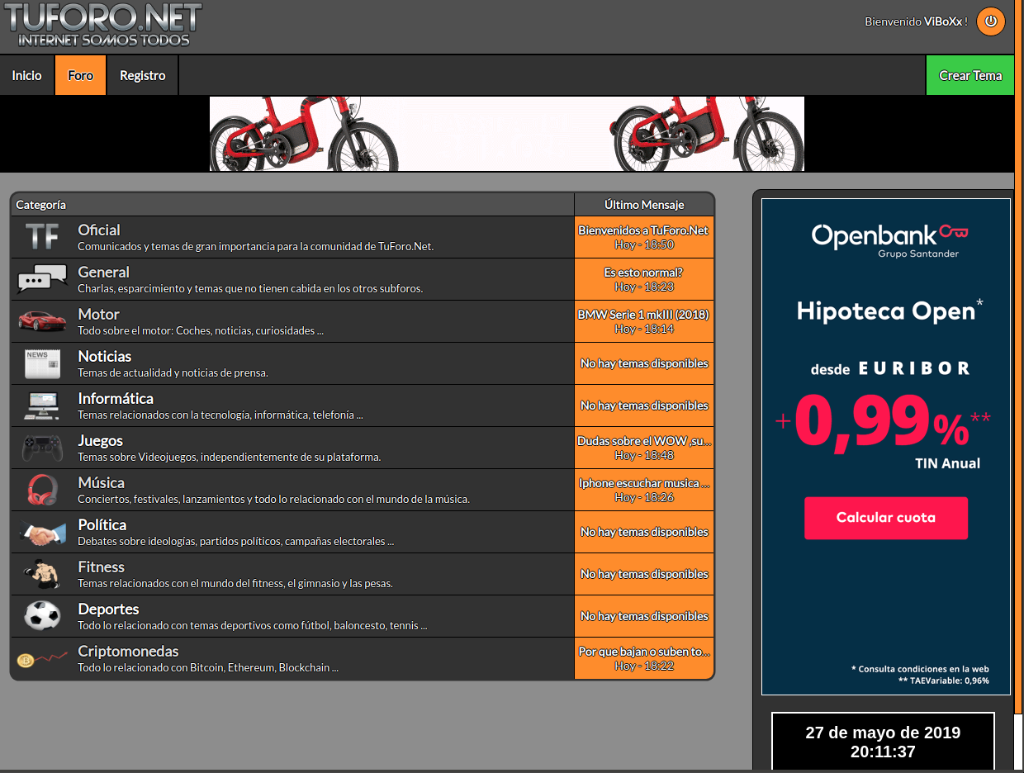
LA WEB: ÍNDICE DE FOROS
Índice de foros
Panel de navegación
Índice de categorías

Slide 14
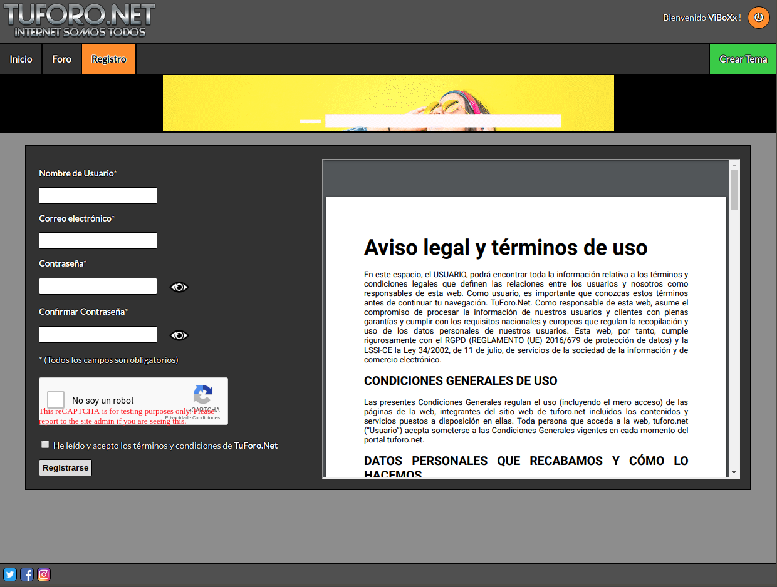
LA WEB: PÁGINA DE REGISTRO
Página de registro
Formulario de registro
Aviso legal y términos de uso

Slide 15
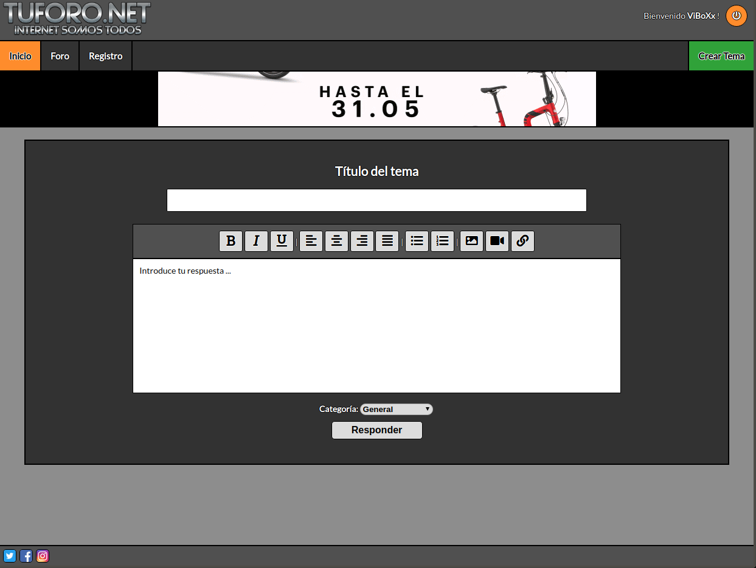
LA WEB: CREACIÓN DE TEMA
Creación de tema
Formulario de nuevo tema
Wysiwyg

Slide 16
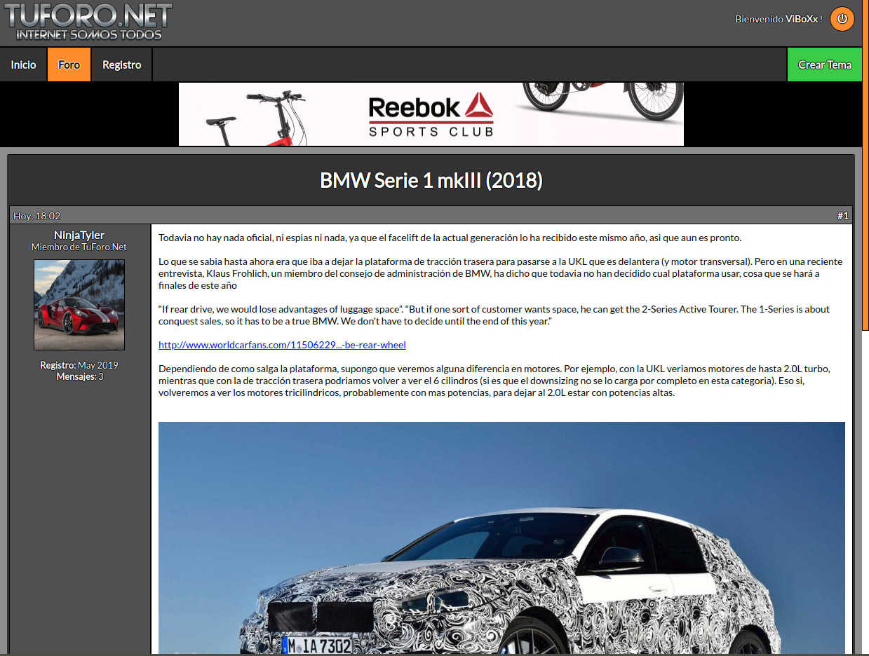
LA WEB: TEMA
Tema
Título del tema
Información del usuario
Mensajes
Wysiwyg

Slide 17
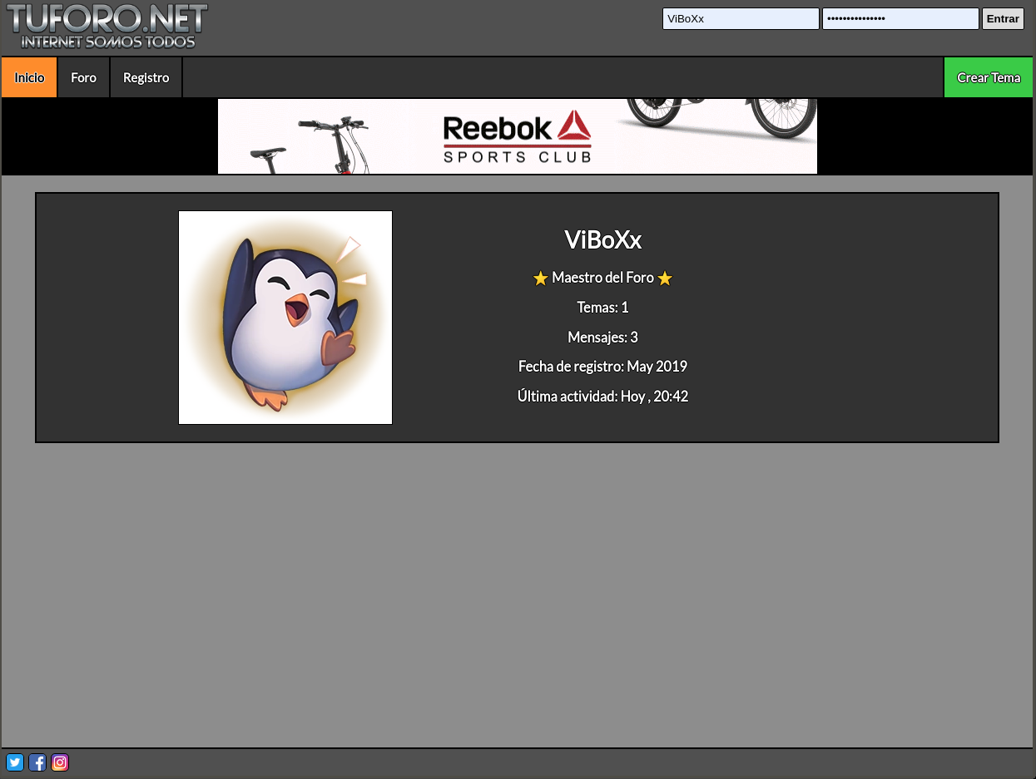
LA WEB: PERFIL DEL USUARIO
Perfil de usuario
Información del usuario
Panel de usuario (Con Login)

Slide 18
DEMO
www.tuforo.net

Slide 19

Place your screenshot here
Retrospectiva
Mi visión sobre las últimas 4 semanas

Slide 20
GRACIAS POR VUESTRA ATENCIÓN
Alguna pregunta?

